Slide 1
ТРАНСПОРТИРУЮЩИЕ МАШИНЫ
СКРЕБКОВЫЕ ТРАНСПОРТЕРЫ

Slide 2
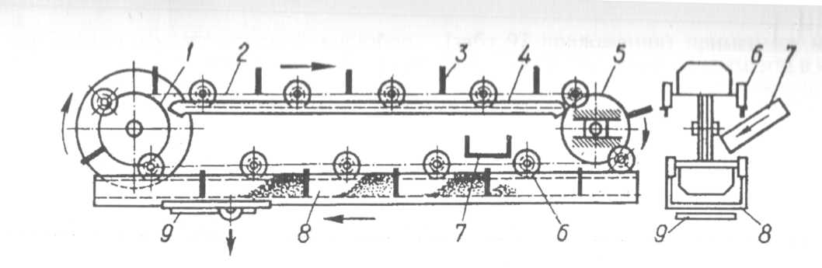
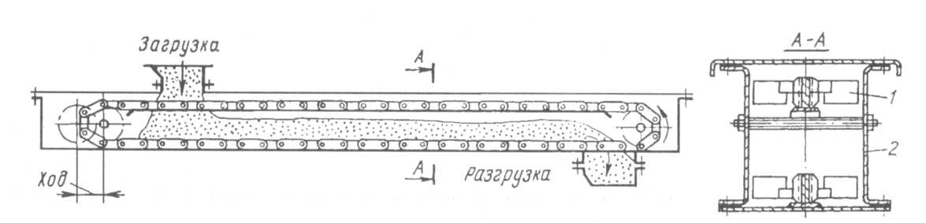
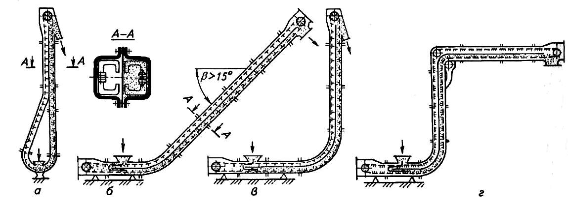
СХЕМЫ СКРЕБКОВЫХ ТРАНСПОРТЕРОВ

Slide 3
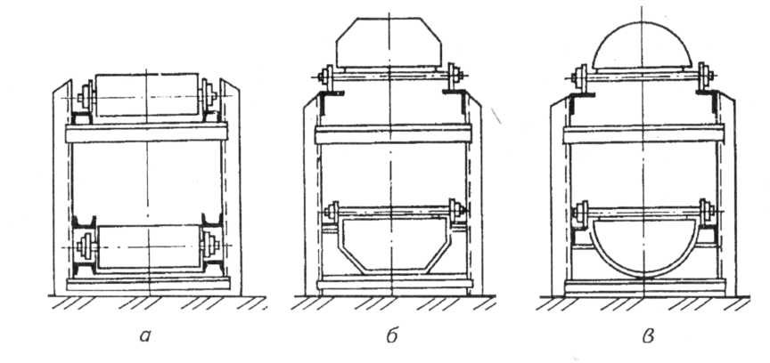
СХЕМЫ СКРЕБКОВ
а – прямоугольной формы; б – трапецеидальной формы; в – полукруглой формы

Slide 4
ОСНОВНЫЕ ПАРАМЕТРЫ СКРЕБКОВ
Размер скребка, мм |  | Шаг скребка, мм | Тип скребка | Шаг звеньев цепи, мм | Количество цепей | Производительность, м³/ч | Наибольшие размеры кусков груза, мм
ширина | высота |  |  |  |  |  | рядового | сортированного
200 | 100 | 320 | Консольный | 160 | 1 | 30 | 50 | 30
250 | 125 | 320 | Консольный | 160 | 1 | 50 | 60 | 40
320 | 160 | 500 | Консольный | 250 | 1 | 60 | 80 | 50
400 | 200 | 500 | Консольный и симметричный | 250 | 2 | 100 | 180 | 200
500 | 200 | 640 | Ящичный | 320 | 2 | 125 | 220 | 155
650 | 250 | 640 | Ящичный | 320 | 2 | 200 | 300 | 200
800 | 250 | 640 | Ящичный | 320 | 2 | 250 | 300 | 220
1000 | 320 | 800 | Ящичный | 400 | 2 | 400 | 350 | 300
1200 | 400 | 800 | Ящичный | 400 | 2 | 630 | 400 | 350

Slide 5
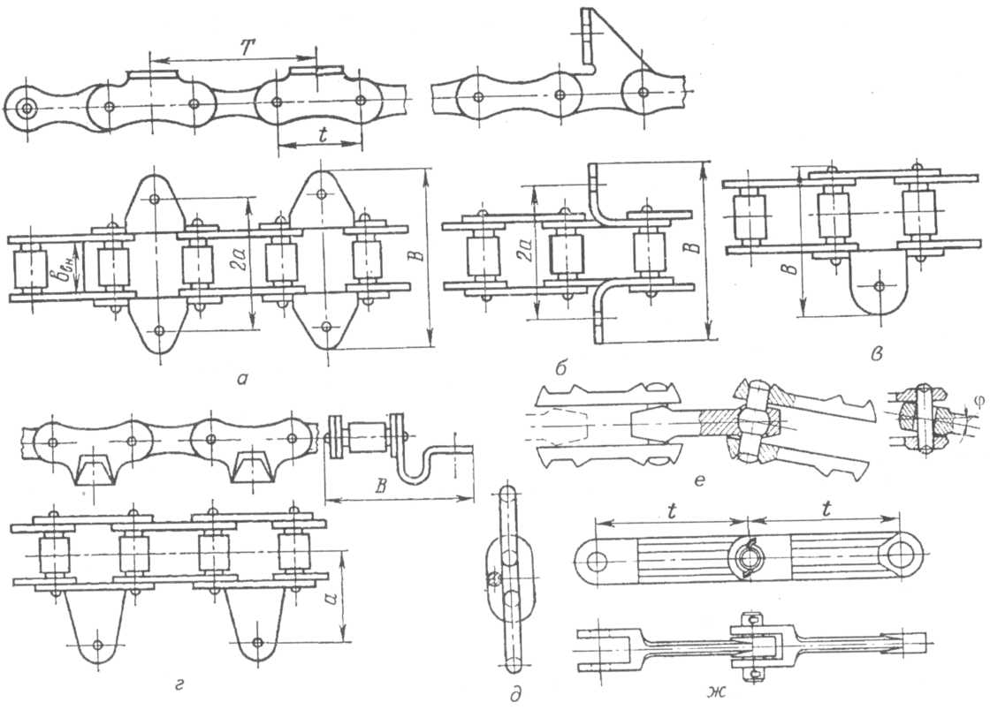
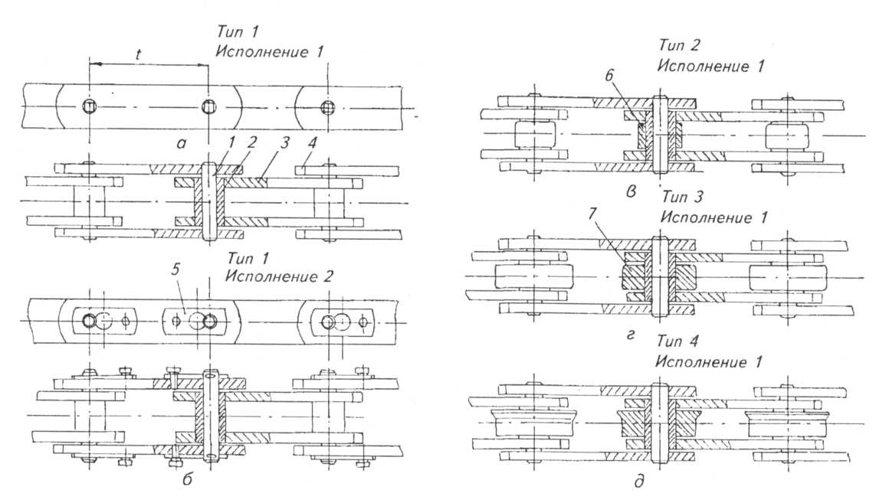
ТЯГОВЫЕ ЦЕПИ
а, б, в и г - роликовые длиннозвенные (а - тип 1 исполнения I; б - тип 2 исполнения 2; в - тип 3; г- тип 4 исполнения 1); д - круглозвенная; е - разборная цепь с цилиндрическим и сферическим валиками, ж - вильчатая
а — втулочные типа ПВ; б— втулочно-колесные на подшипниках качения типа ПВКП; в — втулочно-роликовые типа ПВР; г – втулочно-колесные с гладкими катками катками типа ПВК; д — втулочно-колесные с ребордными колесами типа ПВКГ; 1— валик; 2— втулка; 3, 4— соответственно внутренняя и наружная пластины; 5— фиксирующая планка; 6—
ролик; 7— каток

Slide 6
ЦЕПИ ТЯГОВЫЕ ПЛАСТИНЧАТЫЕ
Номер цепи | Разрушающая нагрузка, кН, не менее | Шаг цепи t* | b₁ не более | b₂, не более | b₃, не менее | b₄, не более | d | d₁ | d₂ | d₃ | d₄ | d₅ | h, не более | s
М20 | 20 | 40**—160 | 35 | 3,5 | 15 | 49 |  | 6,0 | 9,0 | 12,5 | 25 | 35 | 18 | 2,5
М28 | 28 | 50**— 200 | 40 | 4,0 | 17 | 56 | — | 7,0 | 10,0 | 15,0 | 30 | 40 | 20 | 3,0
М40 | 40 | 63 — 250 | 45 | 4,5 | 19 | 63 | — | 8,5 | 12,5 | 18,0 | 36 | 45 | 25 | 3,5
М56 | 56 | 63**— 250 | 52 | 5,0 | 23 | 72 |  | 10,0 | 15,0 | 21,0 | 42 | 55 | 30 | 4,0
М80 | 80 | 80 — 315 | 62 | 6,0 | 27 | 86 | — | 12,0 | 18,0 | 25,0 | 50 | 65 | 35 | 5,0
М112 | 112 | 80**— 400 | 73 | 7,0 | 31 | 101 | — | 15,0 | 21,0 | 30,0 | 60 | 75 | 40 | 6,0
М160 | 160 | 100**— 500 | 85 | 8,5 | 36 | 117 |  | 18,0 | 25,0 | 36,0 | 70 | 90 | 45 | 7,0
М224 | 224 | 125**— 630 | 98 | 10,0 | 42 | 134 | — | 21,0 | 30,0 | 42,0 | 85 | 105 | 56 | 8,0
М315 | 315 | 160**— 630 | 112 | 12,0 | 47 | 154 | — | 25,0 | 36,0 | 50,0 | 100 | 125 | 60 | 10,0
М450 | 450 | 200 — 800 | 135 | 14,0 | 55 | 185 |  | 30,0 | 42,0 | 60,0 | 120 | 150 | 70 | 12,0
М630 | 630 | 250 — 1000 | 154 | 16,0 | 65 | 214 | — | 36,0 | 50,0 | 70,0 | 140 | 175 | 85 | 14,0
М900 | 900 | 250**— 1000 | 180 | 18,0 | 76 | 254 | — | 44,0 | 60,0 | 85,0 | 170 | 210 | 105 | 16,0
М1250 | 1250 | 315**— 1000 | 230 | 22,0 | 90 | 310 |  | 50,0 | 71,0 | 100,0 | 200 | 250 | 120 | 20,0
Ml 800 | 1800 | 400 — 1000 | 260 | 24,0 | 110 | 370 | — | 60,0 | 85,0 | 118,0 | 236 | 276 | 150 | 22,0
МС28 | 28 | 63 — 160 | 42 | 4,5 | 17 | — | 8,3 | 13,0 | 17,5 | 22,5 | 36 | 45 | 26 | 3,0
МС56 | 56 | 80 — 250 | 48 | 5,0 | 23 |  | 10,3 | 15,5 | 21,0 | 27,0 | 50 | 65 | 36 | 4,0
MCI 12 | 112 | 100 — 315 | 67 | 7,0 | 31 | — | 14,3 | 22,0 | 29,0 | 38,0 | 70 | 90 | 51 | 6,0
МС224 | 224 | 160 — 500 | 90 | 10,0 | 42 | — | 20,3 | 31,0 | 41,0 | 53,0 | 100 | 125 | 72 | 8,0
* Шаг цепи выбирается из ряда: 40, 50, 63, 80, 100, 125, 160, 200, 250, 315, 400, 500, 630, 800, 1000 мм.
** Применение шагов, отмеченных **, для катковых цепей не допускается.

Slide 7
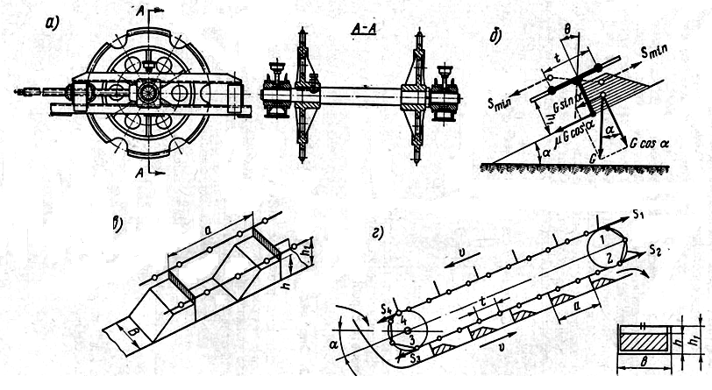
НАТЯЖНОЕ УСТРОЙСТВО

